Slide 1
广州华立学院 · 2027 届本科毕业设计
“车鉴 CarLens”
多品牌汽车配置聚合与在线报价平台
的设计与实现
答辩人：____________ 学号：____________
指导教师：高乐 副教授 专业：计算机科学与技术
2027 年 5 月
CarLens
Notes:
各位老师好，我是计算机科学与技术专业的学生，我的毕业设计题目是“车鉴 CarLens”多品牌汽车配置聚合与在线报价平台的设计与实现，指导教师是高乐副教授。下面用 8 分钟汇报选题、设计、实现和测试。

Slide 2
CONTENTS
汇报结构
01
问题与目标
多品牌信息分散、配置口径不一
02
系统设计
架构、数据、计价、3D/2D
03
关键实现
目录、配置器、订单、换色
04
测试与总结
44 项测试、移动端、局限
2
Notes:
汇报分四部分：先说明问题和目标，再讲系统设计与关键实现，最后给测试结果和总结。

Slide 3
01 PROBLEM
多品牌选车，信息为什么难比较
• 品牌官网各自为战：配置器、选装规则、报价口径不统一
• 同一预算区间跨品牌比较，需要反复切页面、手工算落地价
• 3D 配置器效果依赖逐车建模，成本高；纯海报又缺少配置反馈
• 毕业设计常见系统只做单品牌或只做静态配置表，缺少交易闭环
本课题要回答的三个问题
① 怎样把不同品牌放进同一套目录？
② 怎样保证配置、税费、保险、落地价一致？
③ 怎样在有限成本下做出 3D/2D 可用的配置体验？
3
Notes:
背景部分强调三个问题：统一目录、统一计价、可控的展示成本。这也是后面设计的主线。

Slide 4
01 GOAL
研究目标与边界
• 聚合：10 个品牌、20 款车型、45 个版本、260 条选装关系
• 配置：版本/车漆/轮毂/内饰/选装包联动
• 报价：整数分、服务端重算、配置快照
• 交易：下订、模拟支付、订单状态、幂等
• 展示：共享 3D 模型 + 2D 高清海报 + 换色图
• 保障：限流、CSP、输入校验、移动端适配
范围声明
价格、库存、门店与支付均为毕业设计演示数据；
支付为模拟网关，不产生真实扣款；
3D 模型仅作选装示意，不代表具体车型的精确还原。
4
Notes:
目标可以概括为“聚合、配置、报价、交易、展示、保障”六个词，同时明确演示边界，避免把演示数据说成真实交易。

Slide 5
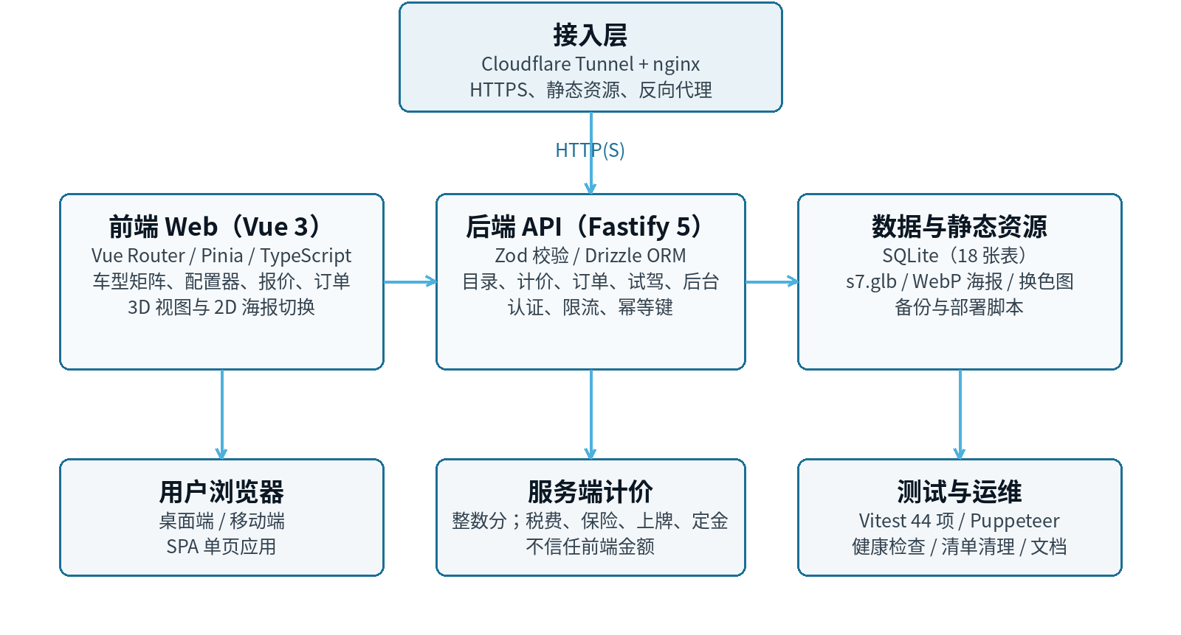
02 DESIGN
总体架构：前后端分离 + 静态资源分离
• Vue 3 SPA：路由、状态、组件
• Fastify 5：REST、Zod、Drizzle
• SQLite：车型/订单/试驾
• nginx + Tunnel：HTTPS、缓存、CSP
• 3D/2D 按需加载
5
Notes:
架构图从浏览器到 nginx、Vue、Fastify 和 SQLite。前后端分离让目录、计价和页面可以独立演进，静态资源分离则便于缓存和 3D 按需加载。

Slide 6
02 DESIGN
数据模型：把多品牌放进同一套口径
• 品牌—车型—版本—配置项—订单
• 车型表保存 brand、segment、range、priceFrom
• 共享车漆/轮毂/内饰/选装包字典
• model_options 保存车型级价格与可用性
• option_rules 表达“21 英寸轮毂需高配”
• model_paint_images 支撑 2D 按颜色换图
当前数据规模
10
20
品牌
车型
45
260
版本
车型选装关系
6
Notes:
数据模型的重点不是表多，而是统一口径。车型、版本和选装关系分开，价格放在车型选装关系里，规则单独表达，订单保存快照。

Slide 7
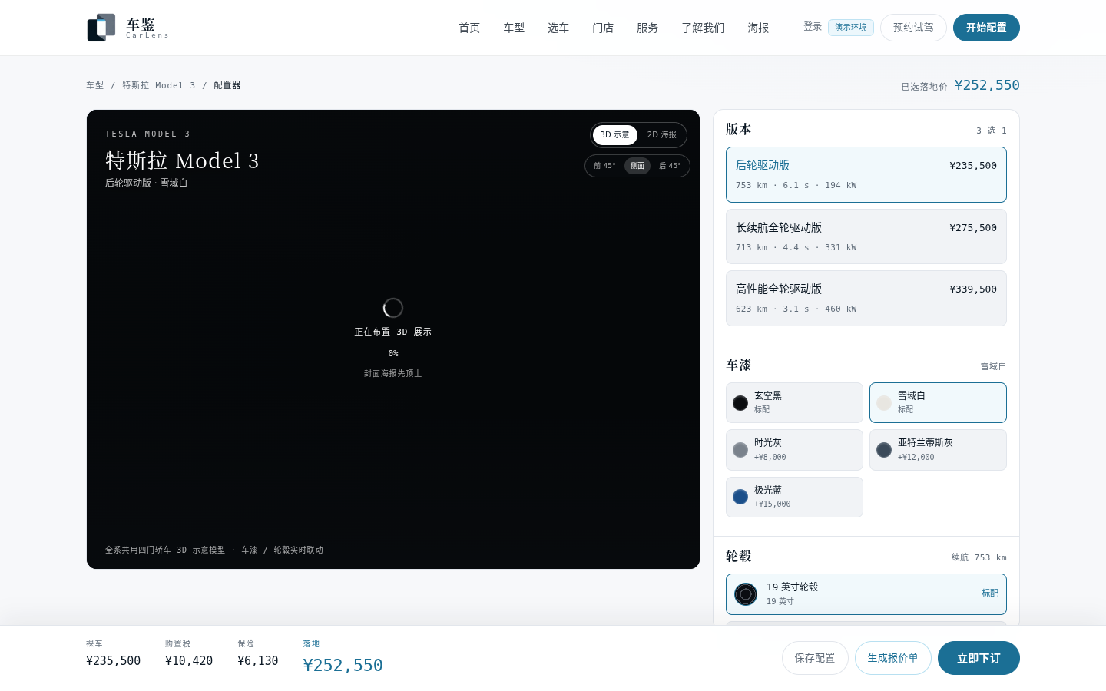
03 IMPLEMENT
配置器：3D 示意与 2D 海报切换
• Pinia 管理选择状态
• 服务端重算价格
• 共享 s7.glb，材质联动车漆/轮毂
• 2D 模式不加载 three.js 与 GLB
• 弱网/移动端自动回退
7
Notes:
配置器左侧展示、右侧选择。3D 用共享模型，重点是车漆和轮毂的实时联动；2D 模式不请求 three.js 和 GLB，适合移动端和弱网。

Slide 8
03 IMPLEMENT
报价：所有金额在服务端复算
核心公式
S = 版本 + 车漆 + 轮毂 + 内饰 + 选装包
汉 EV 506km 示例
T_full = round(S / 1.13 × 10%)
¥193,165.75
T_relief = min(round(T_full × 50%), 1 500 000)
裸车 179,800
购置税 7,779
保险 4,820
上牌 500 / 定金 5,000
I = roundTo(S × 2.2% + 95 000, 1 000)
Total = S + T_full - T_relief + I + 50 000
前端只展示，服务端重新读取车型与选装关系后计算；下单时再次复算并保存快照。
8
Notes:
报价模型是整数分、服务端复算。以汉 EV 默认配置为例，落地价 193,165.75 元。前端不能改价，下单时还会再算一次并保存配置快照。

Slide 9
03 IMPLEMENT
交易链路：幂等、状态机与安全
• 订单号：WS + 日期 + 8 位随机十六进制
• Idempotency-Key：重复提交返回原订单
• 唯一索引兜底并发；不同手机号复用返回 409
• 支付幂等：重复支付不重复写 payments
• 状态：待支付/已支付/已确认/已交付/已取消
• 限流、Cookie 会话、CSP、Zod 校验
一次下订的重试路径
用户点击
↓
POST /orders + Idempotency-Key
↓
查 key → 已存在 → 校验归属 → 返回原订单
↓
不存在 → 插入 → 唯一冲突 → 再查 → 返回
9
Notes:
交易链路重点讲幂等键：网络超时或用户连点时，同一个 key 只会产生一张订单。支付也做了幂等，重复调用不会重复写支付记录。

Slide 10
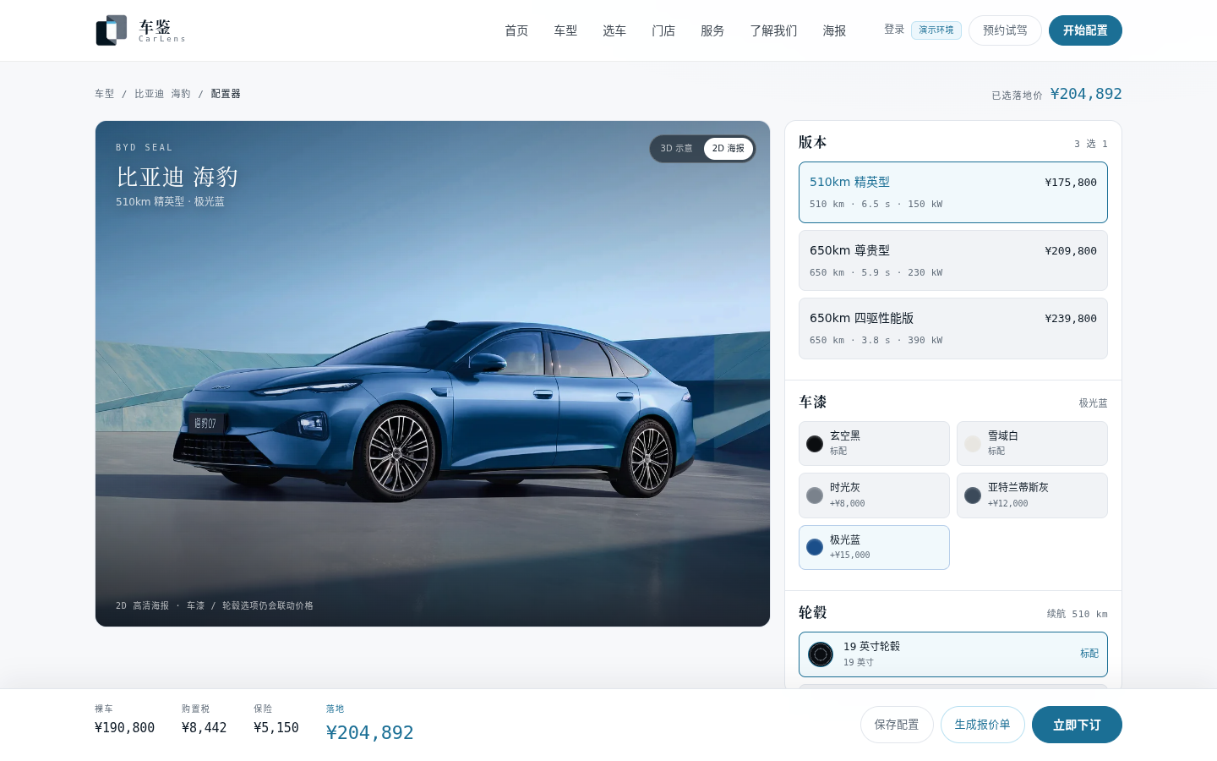
03 IMPLEMENT
2D 换色：确定性重映射，而不是整图重绘
• 每款车 1 张 mask，5 色共用
• 只重映射漆面亮度/色度
• mask 外保持不变
• 当前海豹/汉 EV 各 5 色
• 非漆面 MAE 0.93–1.07
• 其余车型回退封面
10
Notes:
换色没有用生成式整图重绘，而是做 mask 内的确定性 Lab 重映射，避免轮毂、车标和车牌被重画。当前完成海豹和汉 EV 各 5 色，其余车型回退封面。

Slide 11
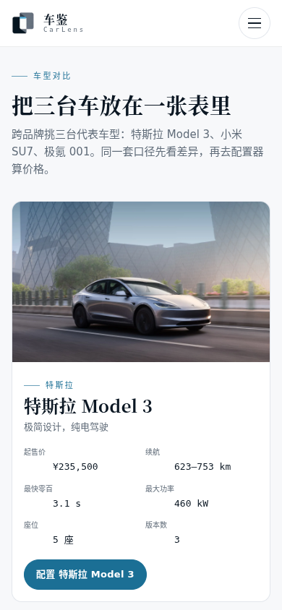
03 IMPLEMENT
移动端：不是缩放，而是重排
• 390/360 宽度专项审计
• 汉堡菜单、单列车型卡
• 轮播隐藏圆点，箭头+计数
• 对比表格改卡片
• 配置器底部价格栏固定
• 海报灯箱自适应
结果
15 个页面
390px 无横向溢出
5 个关键页
360px 复验通过
11
Notes:
移动端做了专项审计，390 宽度覆盖 15 个页面，360 复验 5 个关键页；发现的问题包括轮播圆点溢出、对比页只能看第一列，都已经修复。

Slide 12
04 TEST
测试：44 项 API 测试 + 页面走查
• Vitest：11 个测试文件 / 44 项
• 目录、计价、订单、支付、试驾、认证、后台
• 幂等重放、冲突、过去时间、越权、限流
• vue-tsc + vite build 通过
• Puppeteer 桌面/移动端截图走查
• 线上 /api/health 与关键路径验收
关键结果
44/44
20
API 测试通过
车型在售
10
0
品牌聚合
移动端横向溢出
12
Notes:
测试部分只讲结果：44 项 API 测试全部通过，20 款车型和 10 个品牌数据正常，移动端没有横向溢出。

Slide 13
04 SUMMARY
创新点与不足
主要工作
局限与后续
• 多品牌统一目录与品牌筛选
• 服务端统一计价 + 配置快照
• 共享 3D + 2D 海报降级
• 确定性换色与可复核指标
• 订单幂等与安全加固
• 3D 模型全系共用，只作示意
• 换色仅完成 2 款车
• SQLite/单机，未验证高并发
• 真实支付、库存与金融未接入
• 品牌仍为车型字段，未拆品牌表
13
Notes:
创新点主要是多品牌统一目录、服务端计价、3D/2D 混合和确定性换色。不足也要主动说：3D 共用模型、换色覆盖少、单机 SQLite、真实交易未接入。

Slide 14
DEMO & THANKS
车鉴 CarLens
https://ziphare.me/
演示：车型矩阵 → 配置器 → 报价 → 下订 → 模拟支付 → 后台
请各位老师批评指正
Notes:
最后给线上地址，演示路径是车型矩阵、配置器、报价、下订、模拟支付和后台。谢谢各位老师。

